Slide 1
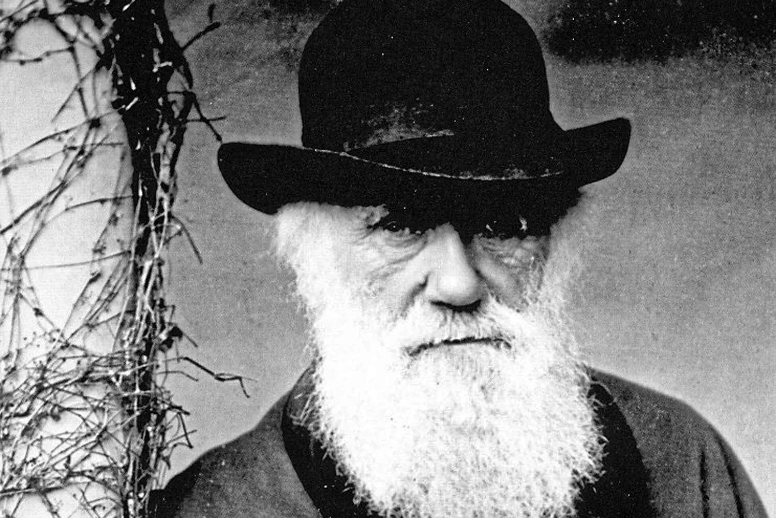
« Чем больше мы познаём неизменные законы природы, тем более невероятными становятся для нас чудеса» ( Ч.Р. Дарвин)

Slide 2
Обобщающий урок по теме: « Макроэволюция. Направления и пути эволюционного процесса»

Slide 3
Цель урока:
Конкретизировать и обобщить основные понятия темы
Задачи урока:
1.Применение полученных теоретических знаний для решения практических задач
2.Использовать теоретические знания и практические умения для решения ЕГЭ

Slide 4
Эпиграф к уроку:
«Ум заключается не только в знании,
но и в умении прилагать знание на деле»
Аристотель
??? Можно ли запрограммировать процесс эволюции?

Slide 5





Выводы
1.Биологический прогресс- это результат успеха в борьбе за существование
2.Биологический регресс- отсутствие необходимого уровня приспособленности организмов
3. Эволюция имеет необратимый характер, вот почему для сохранения видов созданы и создаётся Красная книга, охраняемые территории: заповедники, заказники, национальные парки, памятники природы
Государственный природный заповедник "Малая Сосьва»
Заказник "Верхне-Кондинский"
Природный парк «Кондинские озера»
Озеро Ранге-Тур памятник природы регионального значения.

Slide 6
Работа групп с кейсами заданий
1 кейс : « Направления эволюции» 2 кейс : « Пути достижения биологического прогресса»
Вывод: биологический прогресс способствует процветанию вида, биологический регресс приводит к сокращению биологического разнообразия и нарушению равновесия в природе.

Slide 7
Вопросы к кроссворду
1. Процесс формирование надвидовых таксонов роды, семейства, отряды, классы, типы, отделы
2.Наименьшая единица эволюции по Ч.Дарвину
3.Появление четырехкамерного сердца
4.Автор книги « Философия зоологии»
5.В результате процесса формируются популяции, подвиды, виды
6.Наименьшая единица эволюции по СТЭ
7.Превращение листьев в колючки у кактуса
8.Упрорщение уровня организации живых организмов

Slide 8
1.Из чего складывается весь процесс эволюции?
2.Что является главной движущей силой эволюционного процесса?
3.Можно ли запрограммировать естественный отбор?
4.Можно ли запрограммировать эволюционный процесс?

Slide 9
Выводы:
1.Эволюция незапрограммированный процесс
2.Эволюция достигается двумя взаимосвязанными процессами: микроэволюция и макроэволюция
3.Движущие силы эволюции: наследственная изменчивость, борьба за существование, естественный отбор
4.Направление, скорость, ход развития живой природы задаётся и осуществляется естественным отбором
5.Результат эволюционных процессов: появление новых организмов, усложнение организмов, относительная приспособленность к условиям среды

Slide 10
Домашнее задание
1.Повторить все понятия данной темы, подготовиться к контрольной работе
2.Творческое задание. Найти в источниках дополнительной информации примеры живых организмов территории Советского района находящихся в состоянии биологического регресса.

